Slide 1
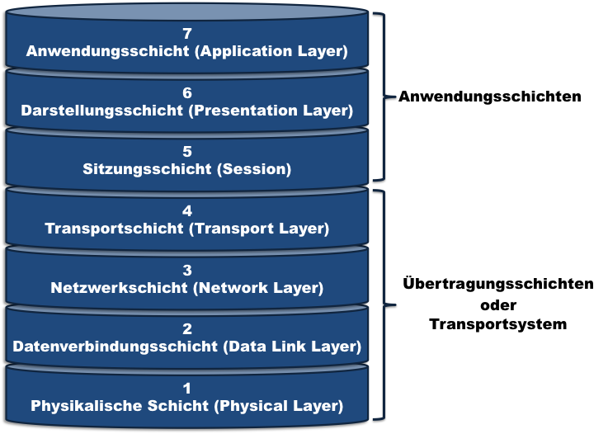
7
Anwendungsschicht (Application Layer)
6
Darstellungsschicht (Presentation Layer)
Anwendungsschichten
5
Sitzungsschicht (Session)
4
Transportschicht (Transport Layer)
3
Netzwerkschicht (Network Layer)
Übertragungsschichten
oder
Transportsystem
2
Datenverbindungsschicht (Data Link Layer)
1
Physikalische Schicht (Physical Layer)

